Slide 1
Tumodo
Удобный сервис организации командировок

Slide 2
Нам доверяют

Slide 3
Командировки — обязательная, но сложная часть операционной работы компаний.
Трудности, с которыми сталкивается бизнес:
хаос в бронированиях;
ручные процессы;
потеря чеков и документов;
перерасход бюджета;
риск ошибок и нарушений тревел-политики компании.

Slide 4
Как работают традиционные (офлайн) агентства
Зависимость от менеджера агентства
Бронирования по почте/телефону
Наценки и скрытые сборы
Медленные согласования
Сложный контроль расходов
Человеческий фактор и ошибки
Нет аналитики в реальном времени
Нет автоматизации
Нет прозрачности для финансов и HR

Slide 5
Как работают современные онлайн-сервисы
Единая платформа для бронирования услуг, управления поездками и финансами
Автоматизация процессов
Цифровые документы
Интеграции с бухгалтерией и HR-системами
Контроль бюджета в реальном времени
Роли и права доступа
Автоматическое соблюдение тревел-политики
Отчетность и аналитика
Служба поддержки 24/7 и сервис-менеджер

Slide 6
Почему выбирают Tumodo
Tumodo расширяет возможности онлайн-формата, внедряя уникальные инструменты для развития компаний.
Первые и единственные решения на рынке делового туризма:
Быстрое внедрение сервиса в бизнес-процессы клиента (в течение одного дня)
Самая полная интеграция с продуктами 1С (Бухгалтерия, ERP)
Онлайн-оформление услуг в аэропорту

Slide 7
Критерий | Офлайн-агентства | Онлайн-сервисы | Tumodo
Скорость оформления | Низкая | Высокая | Высокая
Прозрачность цен | Ограниченная | Удовлетворительная | Полная
Контроль бюджета | Постфактум | Отчеты для планирования | В реальном времени + отчеты для планирования
Документооборот | Ручной | Автоматизированный | Автоматизированный
Поддержка сотрудников | Отсутствует | В стандартные рабочие часы | Круглосуточная
Роли доступа и гибкие настройки | Нет | Зависит от сервиса | Расширенные роли
Аналитика | Минимальная | Есть | Углубленная
Прямые договоры с авиакомпаниями | 0 | До 10 | Свыше 30
Tumodo превращает командировки из хаотичной операционки в управляемый бизнес-процесс.

Slide 8
Tumodo — надежен в бизнесе, удобен в работе

Slide 9
Создан для роста Деловые поездки должны помогать бизнесу расти, а не тормозить процессы. Tumodo упрощает управление командировками, чтобы сотрудники могли сфокусироваться на более важной задаче — развитии компании.
Управление командировками под ключ От первого бронирования до финального отчета: Tumodo выстраивает все элементы деловых поездок в единый цикл, удобный для каждого.
Ясные процессы и условия Понятные сценарии, встроенная тревел-политика, удобный интерфейс и прозрачное ценообразование. Никаких сюрпризов — вы всегда понимаете, что происходит на каждом этапе.
Технологии с человеческим подходом Tumodo сочетает новые технологии с заботливой поддержкой 24/7. Мы остаемся рядом на каждом этапе и быстро подключаемся, если появляются вопросы.
Надежный партнер С 2021 года Tumodo помогает компаниям по всему миру управлять командировками уверенно. Нам доверяют более 1 000 клиентов.

Slide 10
Процесс подключения к Tumodo
Изобразить схемой
Подписание договора
Знакомство с аккаунт-менеджером, сбор информации по функциям сервиса, необходимым клиенту
Знакомство со службой поддержки
Настройка личного кабинета под запрос компании
Обучение работе с платформой для ваших команд
Контрольная встреча и сбор обратной связи

Slide 11
Создание и оформление поездки в Tumodo
Изобразить схемой
Создание поездки одним кликом
Бронирование услуг на даты и город(-а) назначения, указанные в приказе
Согласование поездки
Оформление/автовыписка услуг
Отправка документов по поездке или Travel Plan сотруднику

Slide 12
Процесс передачи отчетности в вашу учетную систему
Изобразить схемой
Tumodo автоматически формирует авансовый отчет по оформленным онлайн услугам
Сотрудник переходит в раздел «Командировочные документы» для внесения дополнительных расходов
Tumodo формирует авансовый отчет (суточные, авансы, расходы сотрудника)
Сотрудник отправляет авансовый отчет на согласование бухгалтеру

Slide 13
Гибкий сервис для каждой роли

Slide 14
Все поездки на одном рабочем столе
Можно на след слайд положить табличку с возможностями ролей
Здесь скрин рабочего стола и на нем баблы с подписями (обозначить иконки услуг, все разделы и тд)
В Tumodo легко настроить уровни доступа — сотруднику будут видны только те разделы, которые соответствуют его роли в компании.

Slide 15
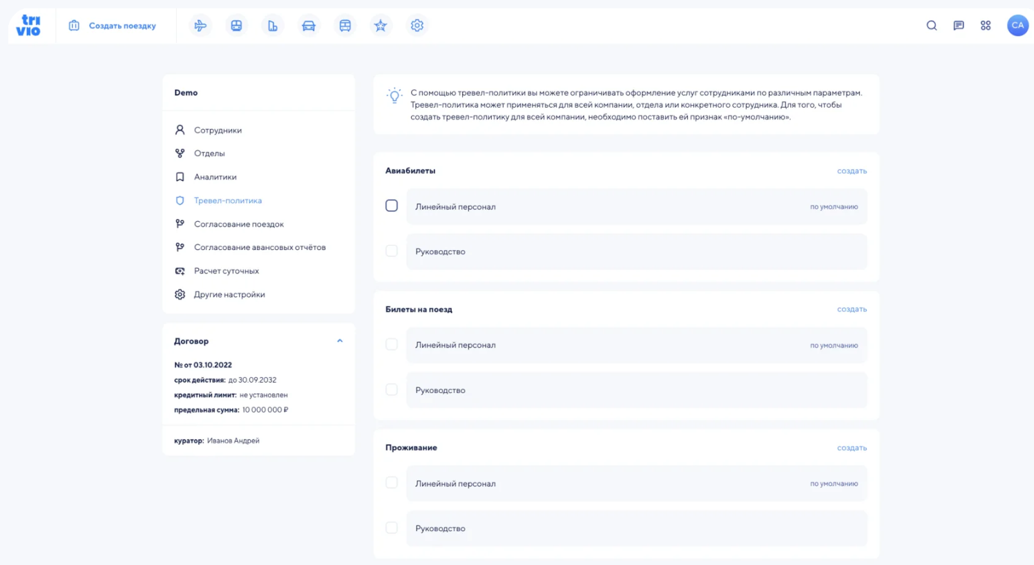
Тревел-координатору
Бронируйте все услуги в едином интерфейсе — с выбором места, раннего заезда и позднего выезда, питания, группового размещения
Создавайте отделы и указывайте ответственных лиц
Настраивайте схемы согласования, назначайте согласующих и замещающих на время отпуска
Переносите правила командировок в онлайн — автоматизируйте тревел-политику

Slide 16
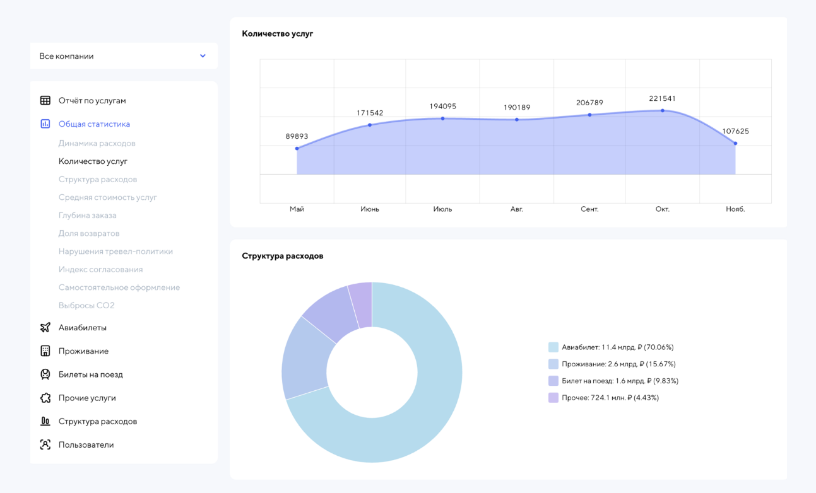
Руководителю
Сегментируйте данные о поездках и планируйте бюджет
Используйте аналитики для построения отчетов и процессов согласования
Выгружайте финансовые отчеты по разным срезам — сотрудникам, услугам, общим тратам на поездки
Получайте скидки и кешбэк от авиакомпаний и отелей

Slide 17
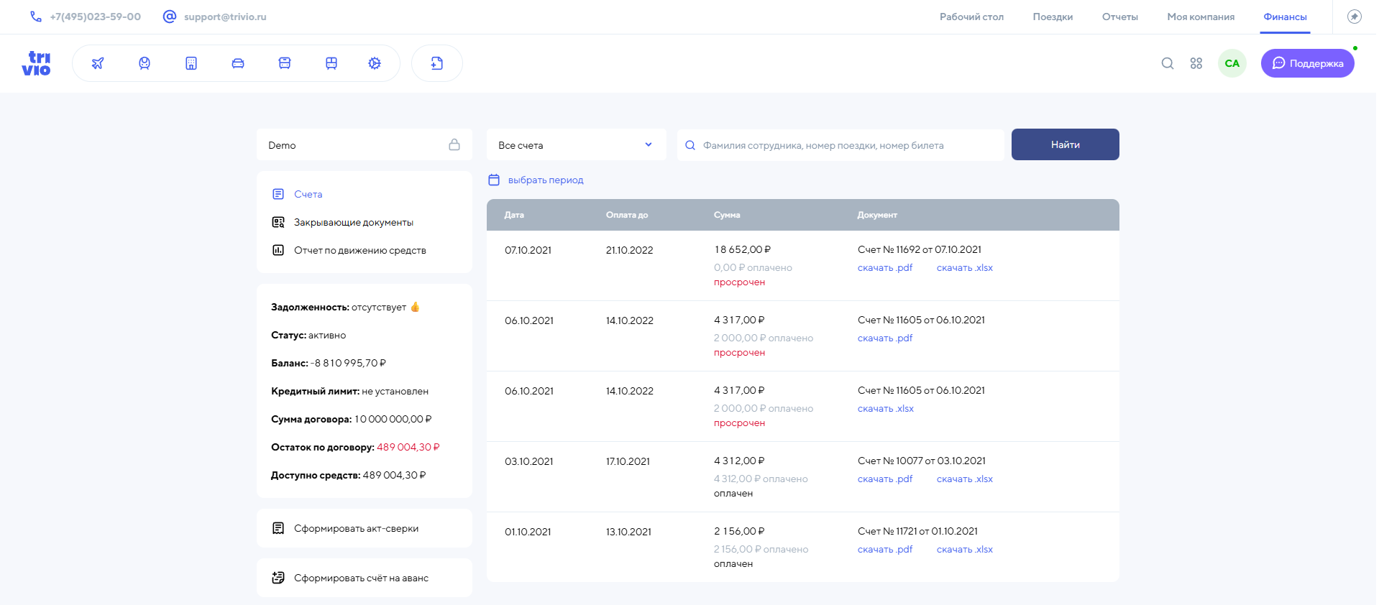
Бухгалтеру
Интеграции с 1С:Бухгалтерия, 1С:ERP и другими системами учета
Автоматическое формирование закрывающих документов
Выгрузка ОДДС (отчетов о движении денежных средств) и актов сверки
Авторасчет суточных

Slide 18
Сотруднику
Удобное оформление услуг для командировки — гибкий поиск, выбор мест и питания, заказ такси с ваучером и др.
Быстрое согласование бронирований с руководителем
Служба поддержки 24/7
Автоматическое формирование авансовых отчетов
Тут скрин процесса бронирования, где видны всякие фичи — иконка щитка тревел-политики, закреп рейсов, выбор места, ранний заезд и тд

Slide 19
О нас
Стандартные слайды про цифры

Slide 20
Контакты
Хотите узнать больше о Tumodo и обсудить сотрудничество? Свяжитесь с нами!
(стандартные контакты)

